Slide 1
Урок-игра по математике
Путешествие на Луну
Автор: Переломова Марина Петровна,
учитель начальных классов
МОУ «Усть-Удинская средняя общеобразовательная школа №2», п. Усть-Уда, Иркутской обл.

Slide 2
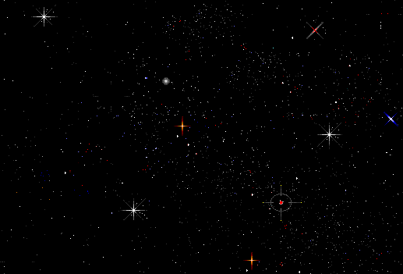
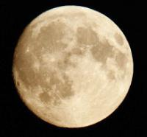
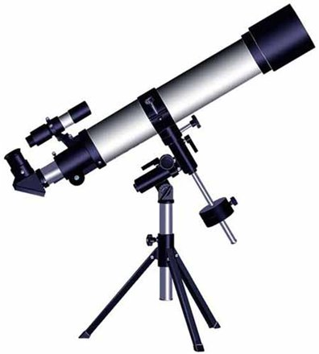

Slide 3
1
4
Весёлые задачки
Шестой лишний
2
Математический диктант
5
> < =
6
3
Секретный код
12 апреля

Slide 4
15

Slide 5
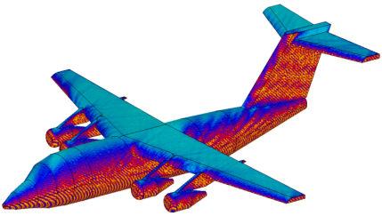
10

Slide 6
7

Slide 7
15

Slide 8
80
48 32 59 17
60
32 см
40

Slide 9
80
60
40
20
0
48 = 40 + 8
59 = 50 + 9
32 = 30 + 2
17 = 10 + 7

Slide 10
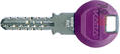
Расшифруйте код скорей – выберите для каждой двери один из ключей
Спасибо!
70+20
80+5
40-20
39-9
16-6
10
85
80
72
20
90
30
60
26

Slide 11
Есть в каждом ряду лишнее число,
вы найдите скорей его
Молодцы!
30
32
10
40
80
60
11
12
16
18
22
19
47
27
68
67
17
97
21
43
32
87
45
65

Slide 12
Выражения сравните.
Знак скорее подберите
80-60 10
>
90-50
<
90-40
70-30 40
80+3
=
63+20
=
65 - 5 75
<
60-30
<
20+20
35+20 54
>
33+20
>
53-20

Slide 13
День космонавтики
12 апреля
1961

Slide 14
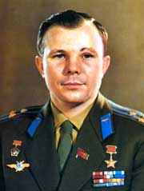
а
р
г
а
и
Г
н
20
78
90
8
98
58
40

Slide 15
78+20=98
58+20=78
98–20=78
78-20=58
90+8=98
58+40=98
98-8=90
98-40=58
98-90=8

Slide 16
МОЛОДЦЫ!
Счастливого пути!
До встречи!
Вы отлично справились со всеми заданиями

Slide 17
Земля наша – голубая планета!
И ее надо беречь!

Slide 18
http://school-ppt.3dn.ru/kartinki/solnyshki2/s17.png солнышко
http://img.sunhome.ru/UsersGallery/navigator/luna_v_goroskope.jpg Луна
http://21region.org/uploads/posts/2010-02/1266739936_motivator-2853.jpg Гагарин
http://elenc.ru/uploads/posts/2009-07/1248871150_raketa.jpg ракета
http://content.foto.mail.ru/mail/krank1/2/i-16.jpg скворцы
http://www.cst.com/Content/Newsletter/images/Airplane_1200MHz_750.png самолёт
http://badgerati.files.wordpress.com/2010/07/completestar.png звезда
http://www.olesya-emelyanova.ru/index-zagadki-v_kosmose.html загадки в стихах
http://www.biletservis.ru/images/upload/file3804.jpg Лунтик
http://s48.radikal.ru/i119/0910/20/b6c0907d5e7d.jpg дверь
http://s59.radikal.ru/i163/0910/80/3469ed9f99b1t.jpg Лунтик

